Slide 1
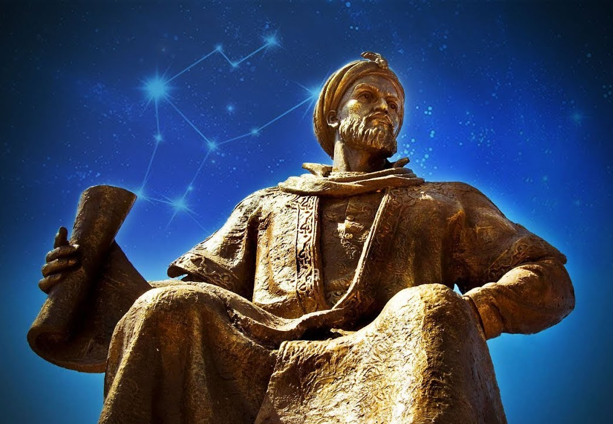
ИСТОРИЯ
5
класс
Тема урока:
« УЛУГБЕК И ЕГО
АКАДЕМИЯ».

Slide 2
ПЛАН
ЗОЛОТОЙ ВЕК
УЛУГБЕК ВЕЛИКИЙ УЧЁНЫЙ
АКАДЕМИЯ УЛУГБЕКА
УЛУГБЕК ПОКРОВИТЕЛЬ НАУК
ПРАЗДНОВАНИЕ ЮБИЛЕЯ УЛУГБЕКА

Slide 3
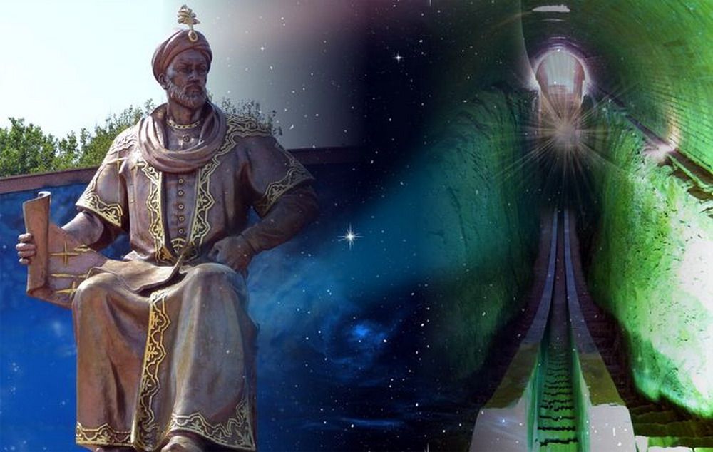
УЛУГБЕК
«Улугбек - великий учёный, ещё при жизни воздвигший себе памятник своим несравненно великим вкладом в развитие мировой науки».
Бурибай Ахмедов

Slide 4
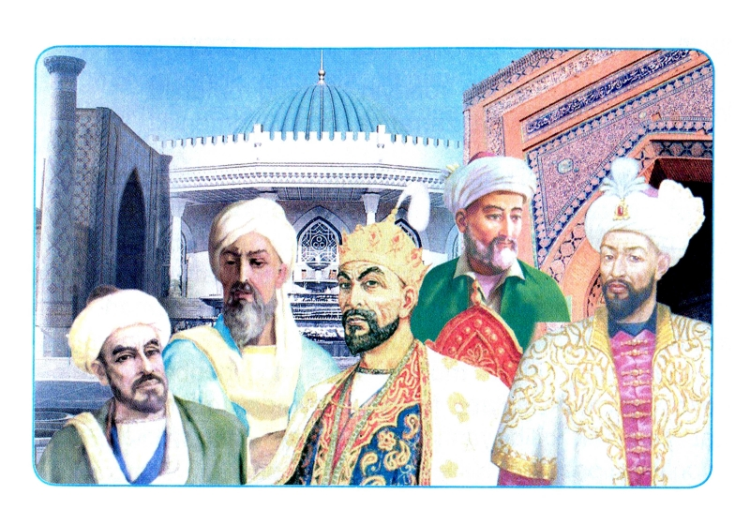
ЗОЛОТОЙ ВЕК
В развитии науки и культуры нашей Родины XIV—XV века считаются «золотым веком». Наши великие предки, жившие и творившие в этот период, оказали огромное влияние на дальнейший прогресс в науке и культуре.

Slide 5
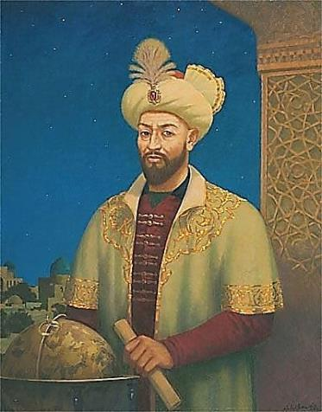
ЗОЛОТОЙ ВЕК
Это явление было результатом внимания, заботы и покровительства, которое оказывали развитию науки и культуры наши великие предки правители Амир Темур и его внук Улугбек.

Slide 6
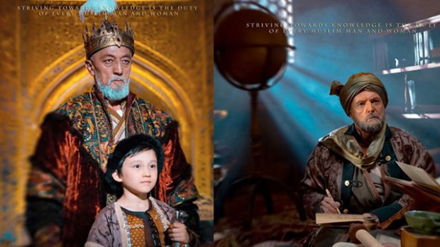
УЛУГБЕК
Отцом Улугбека являлся Шахрух Мирза - четвертый сын Амира Темура. Улугбек родился в 1394 году. Амир Темур услышав эту радостную весть, назвал своего внука Тарагаем.

Slide 7
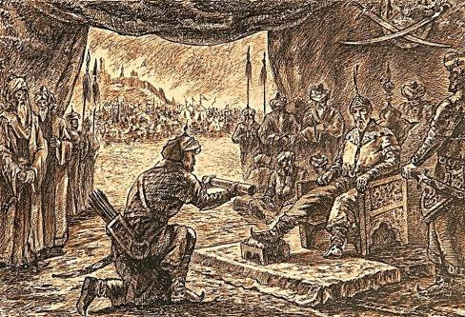
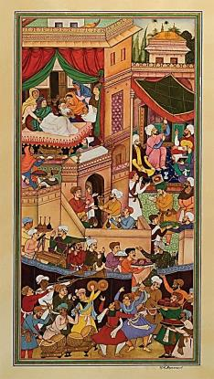
При рождении мальчик получил имя Мухаммад Тарагай (в честь прадеда), однако закрепилось за ним его детское прозвище – «великий князь» – Улугбек .
УЛУГБЕК
ГОНЕЦ СООБЩАЕТ АМИРУ ТИМУРУ ВЕСТЬ О РОЖДЕНИИ ВНУКА
ДЕНЬ РОЖДЕНИЯ МУХАММАДА ТАРАГАЯ

Slide 8
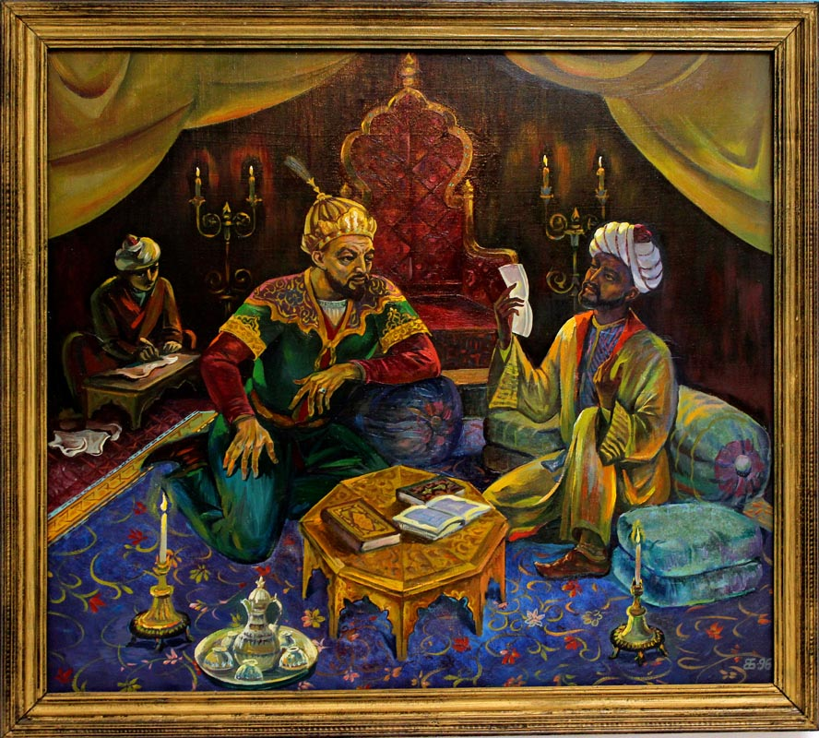
УЛУГБЕК
Астрологи предсказали, что новорождённый станет в будущем выдающимся ученым и прославленным правителем. Поэтому своего внука родившегося со счастливой судьбой он начал также называть «Великим беком».

Slide 9
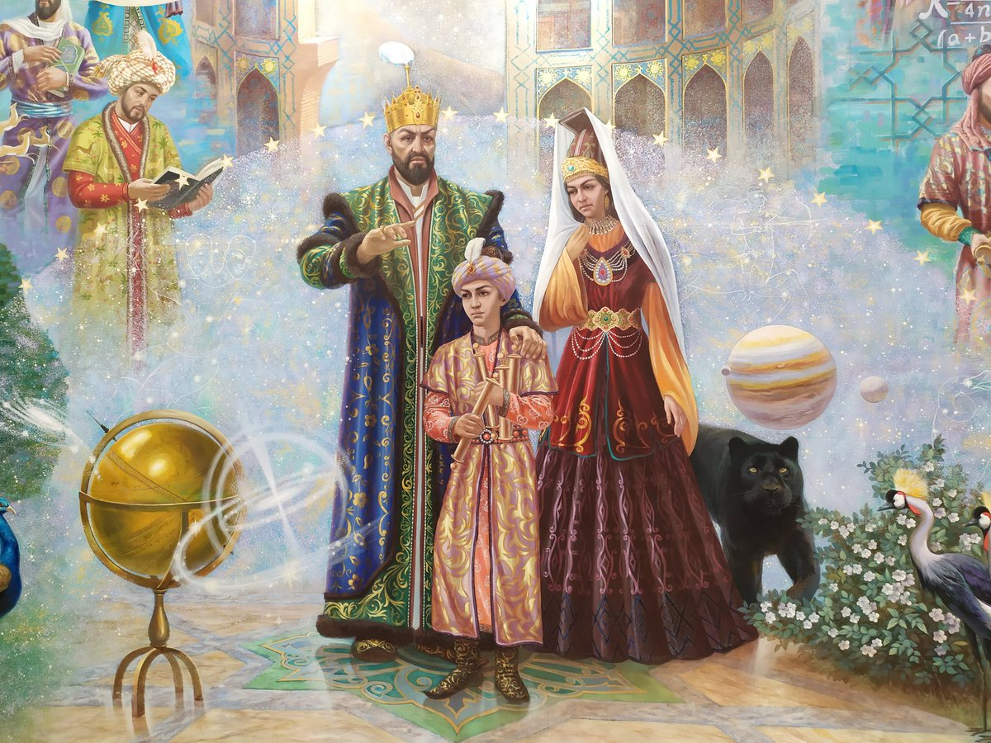
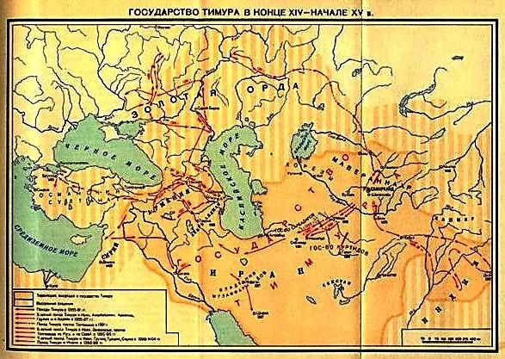
После смерти Тимура (1405) Улугбек управлял исторической областью Мавераннахр в Центральной Азии.
УЛУГБЕК

Slide 10
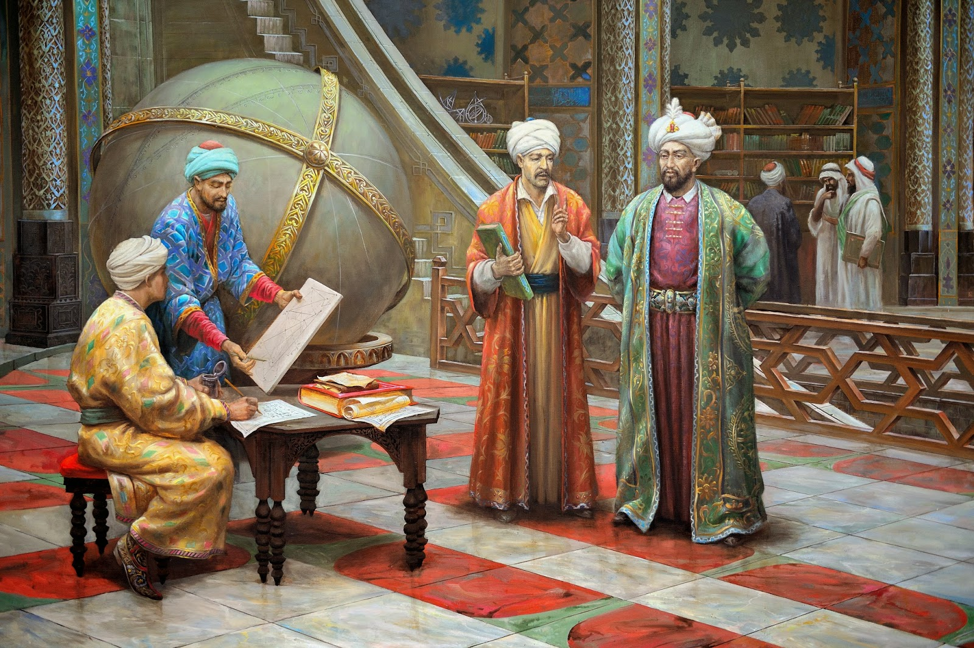
УЛУГБЕК
Улугбек властвовал в Мавераннахре 40 лет. Его наставниками в науке были знаменитые учёные - математик и астроном Мавлана Ахмад и Казизаде Румий, что определило будущее Улугбека как великого астронома и математика.

Slide 11
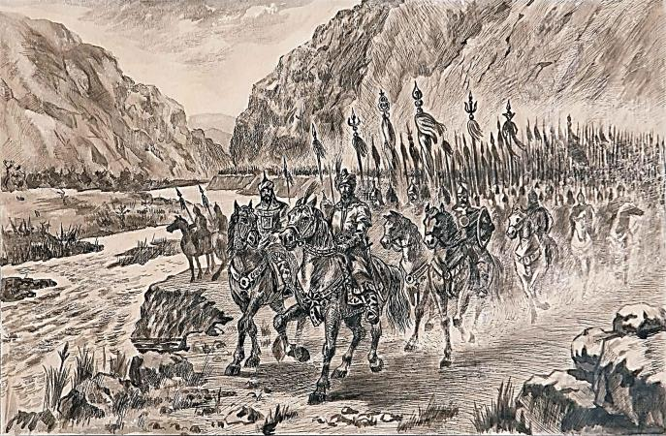
Военные походы он проводил, только если государству грозила реальная опасность.
УЛУГБЕК
ВОЗРАЩЕНИЕ МИРЗЫ УЛУГБЕКА ИЗ МОНГОЛИСТАНА

Slide 12
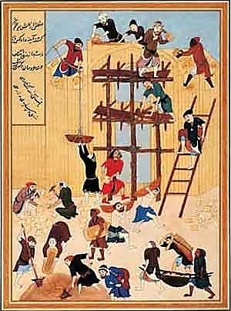
Заботясь о развитии просвещения, построил ряд медресе, в которых наряду с изучением богословия преподавались математика, астрономия, философия и литература.
УЛУГБЕК
СТРОИТЕЛЬСТВО МЕДРЕСЕ

Slide 13
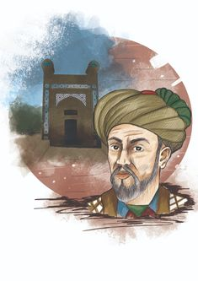
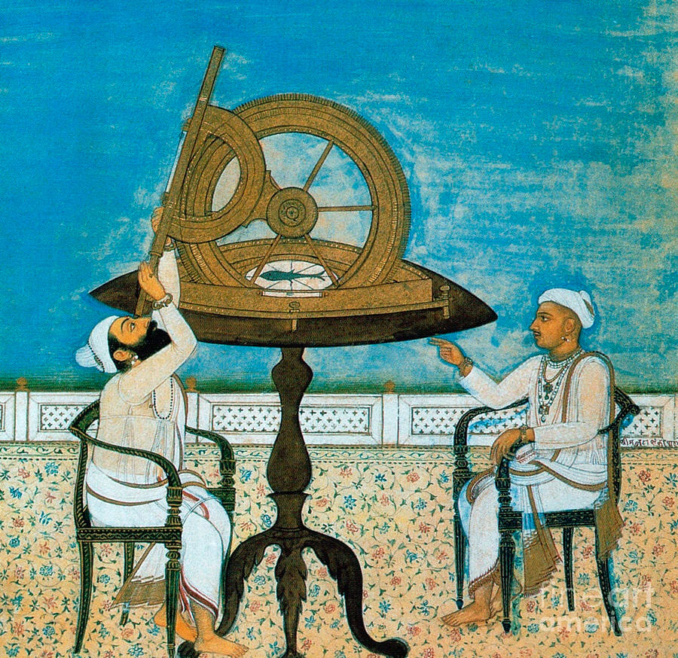
УЛУГБЕК
Улугбек был занят не только государственными делами и собственными научными изысканиями, он одновременно покровительствовал учёным и процветанию наук.

Slide 14
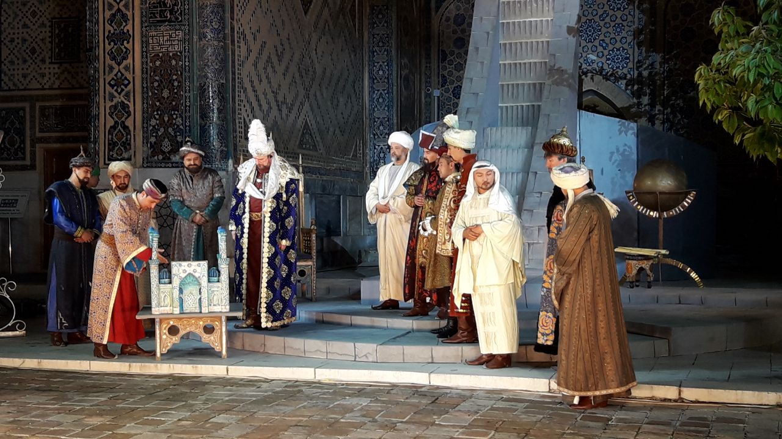
УЛУГБЕК
Ярким примером тому служат три медресе, построенные им в Бухаре, Самарканде и Гиждуване.

Slide 15
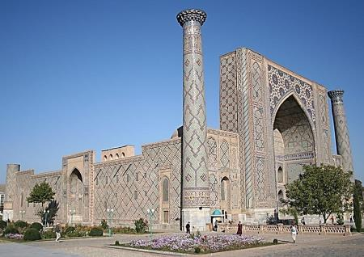
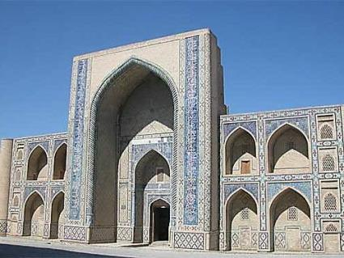
УЛУГБЕК
Лекции в медресе читали виднейшие учёные того времени.
Улугбек сам неоднократно проводил в них диспуты со студентами и преподавателями.

Slide 16
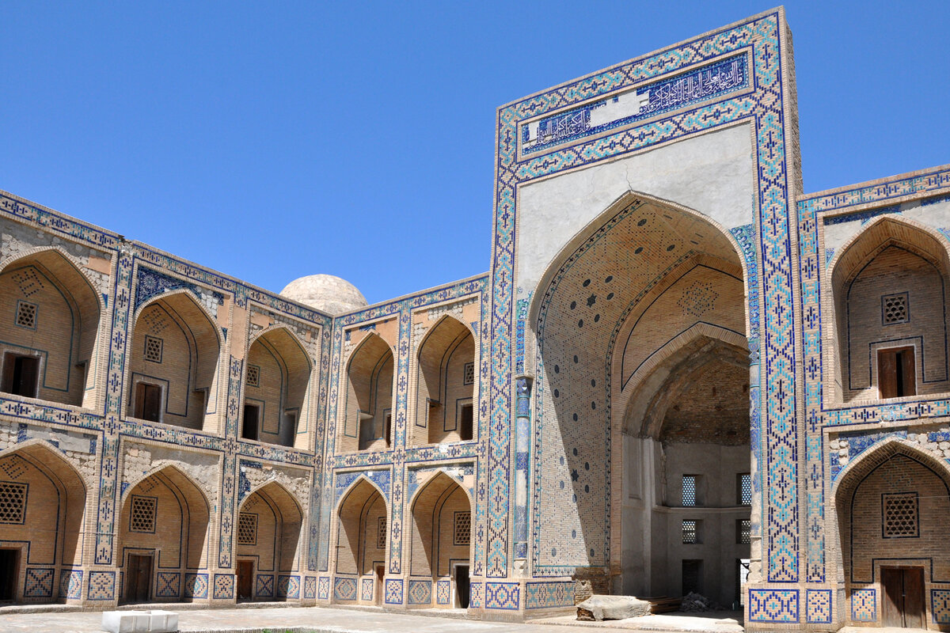
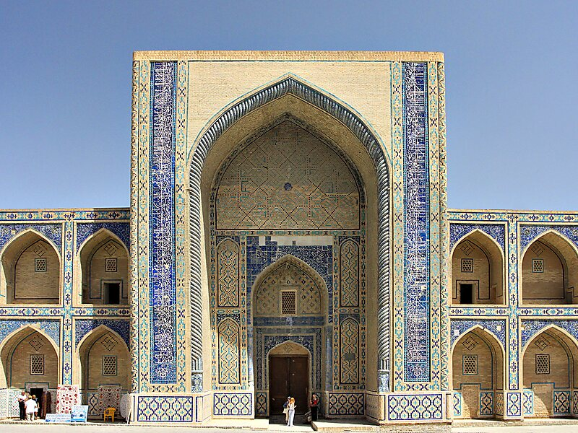
УЛУГБЕК
На створках двери Бухарского медресе были выбиты слова: «Стремление к знаниям — обязанность каждого мусульманина и мусульманки». Во время посещения этого медресе Улугбек преподносил дары преподавателям и студентам.

Slide 17
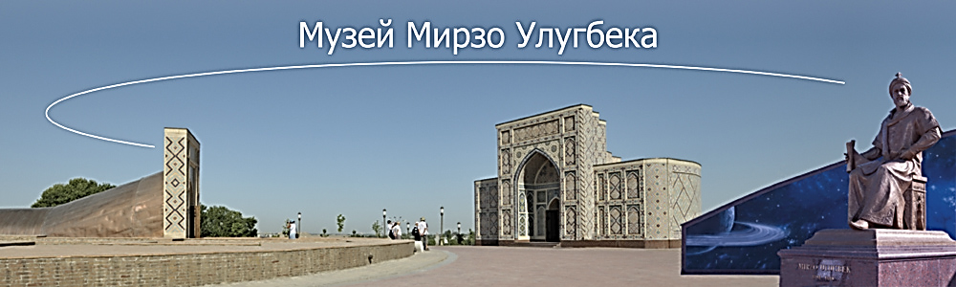
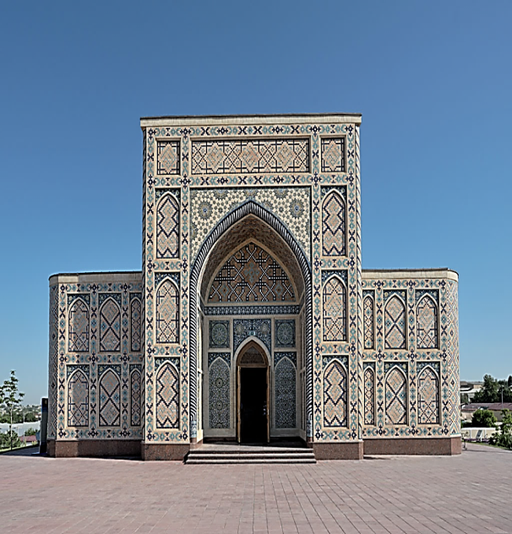
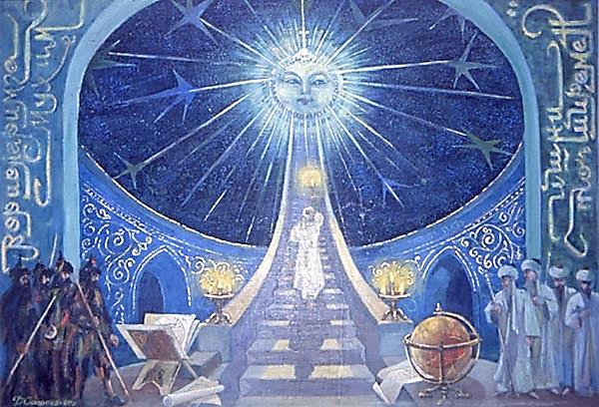
УЛУГБЕК
Улугбек как учёный занимался множеством наук. Написал ряд трудов по разным отраслям. Но прославился он, прежде всего, как великий астроном. Для наблюдения за небесными телами он построил обсерваторию.

Slide 18
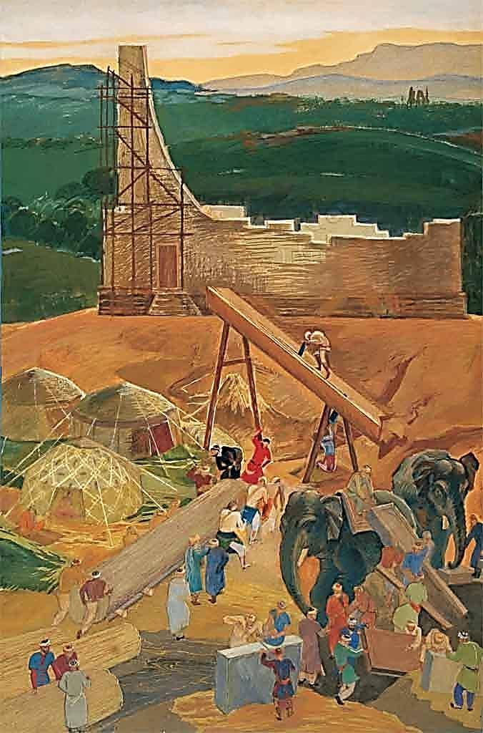
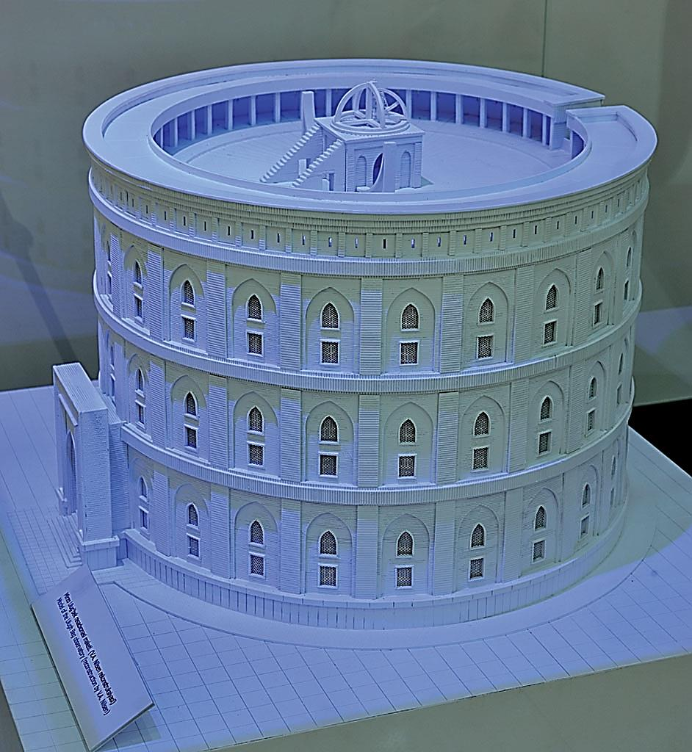
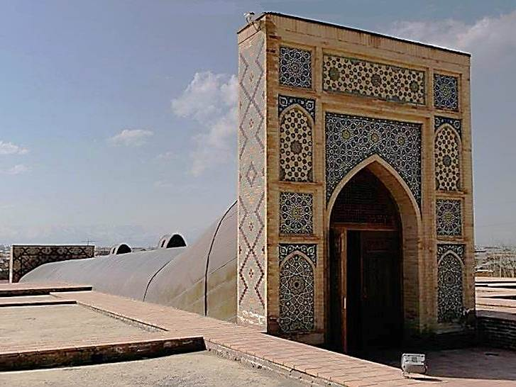
В 1420 г. Улугбек воздвиг у подножия холма Кухак на берегу арыка Оби Рахмат здание обсерватории.
УЛУГБЕК
СТРОИТЕЛЬСТВО ОБСЕРВАТОРИИ

Slide 19
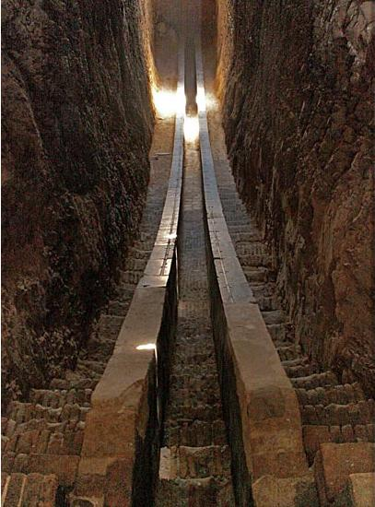
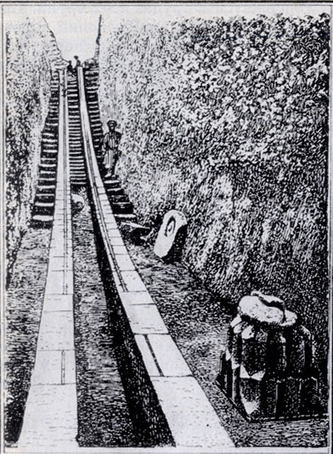
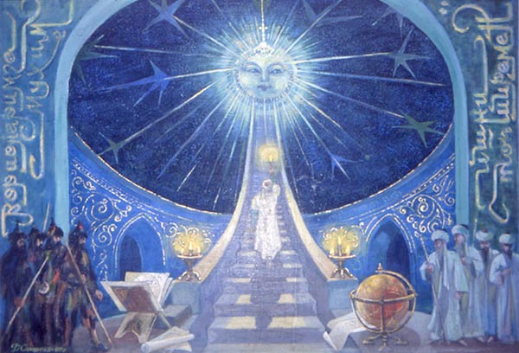
СЕКСТАНТ УЛУГБЕКА
УЛУГБЕК
Фахриев секстант явился прототипом самого крупного в мире знаменитого секстанта Улугбека радиусом 40 м, созданного в Самаркандской обсерватории в XV в.
Улугбек построил и горизонтальный круг диаметром около 8-10 м
Угломерный инструмент (секстант)
(1417-1420 гг.) обсерватории Улугбека

Slide 20
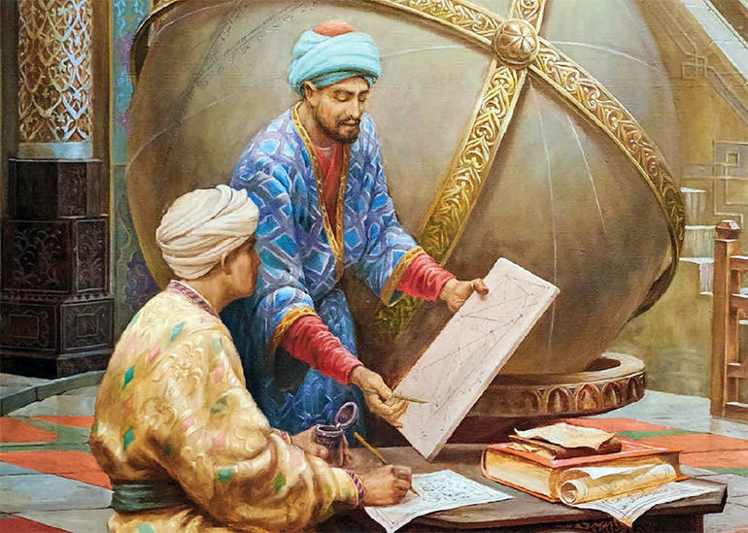
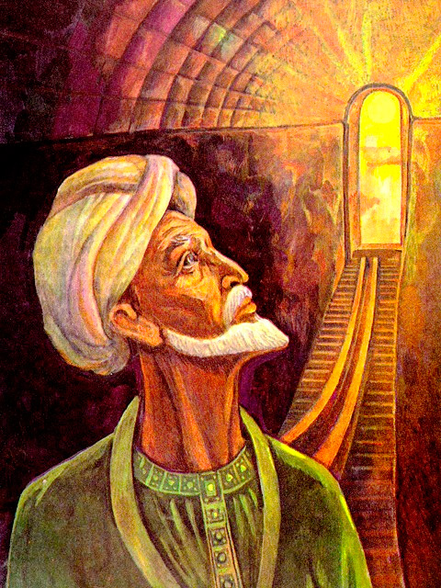
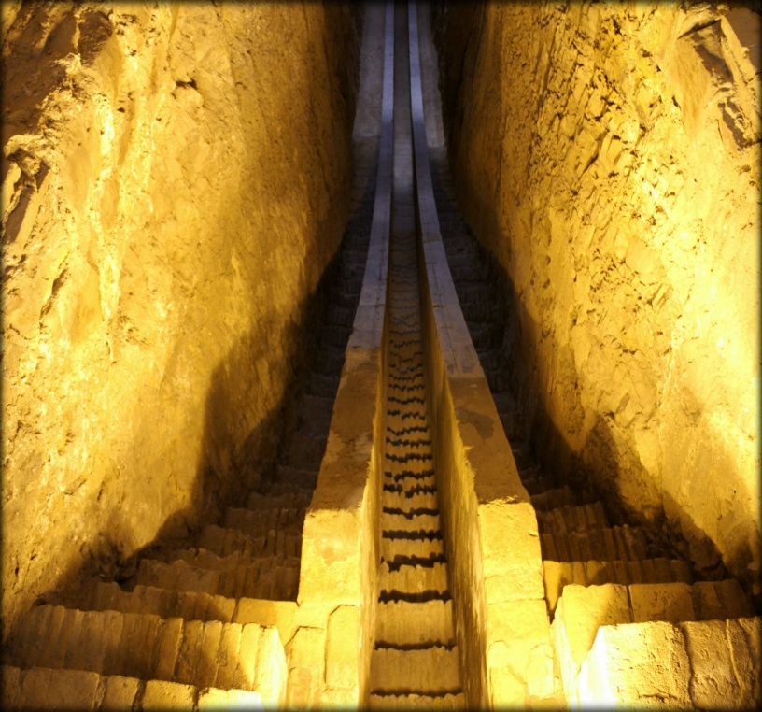
УЛУГБЕК
При помощи большого устройства, установленного в обсерватории, он изучал положение Солнца, Луны, планет и звёзд.

Slide 21
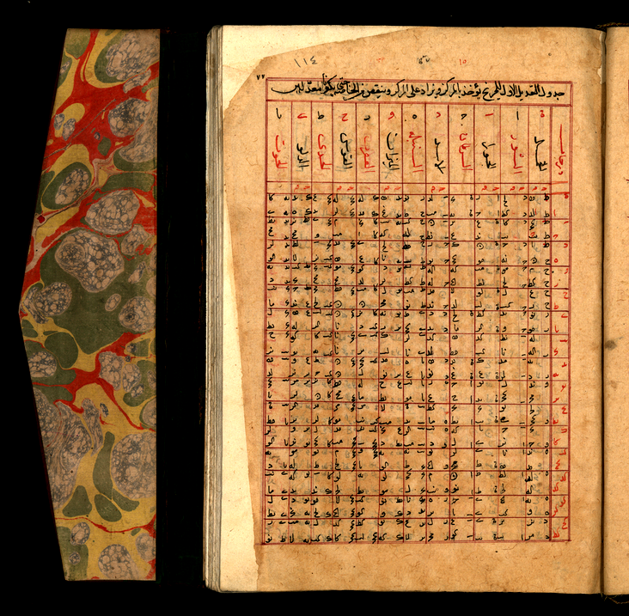
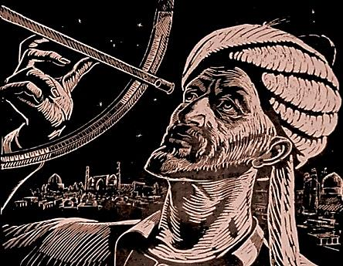
УЛУГБЕК
Важнейший труд, выполненный в обсерватории, – так называемые «Новые астрономические таблицы» («зидж - и гурагани»).
Он содержит изложение теоретических основ астрономии и каталог положений 1018 звёзд (издан в Оксфорде в 1665).

Slide 22
УЛУГБЕК
Многочисленные наблюдения астрономов школы Улугбека, дали возможность подготовить новые астрономические таблицы (включающие каталог 1018 звезд), пользовавшиеся большой популярностью на Востоке и на Западе
Среди многочисленных астрономических таблиц Улугбека большой интерес представляет таблица географических координат 683 различных городов не только Средней Азии, но России, Армении, Ирана, Ирака и даже Испании
Описал системы летосчисления у разных народов, методы определения важного для мусульман направления на Мекку, теорию движения планет.
Звездный каталог самаркандских астрономов был вторым после каталога Гиппарха, составленного за 17 столетий до этого

Slide 23
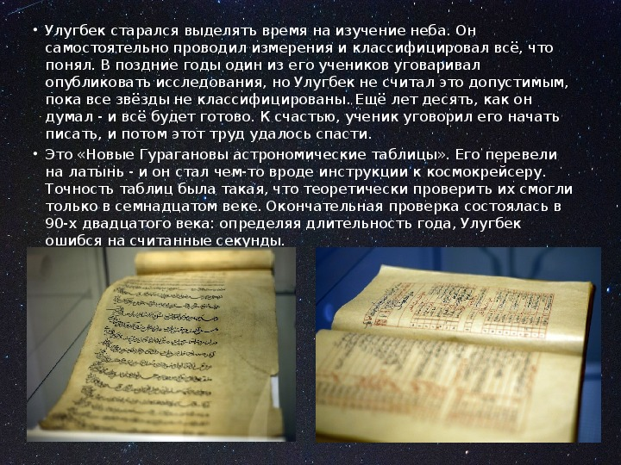
УЛУГБЕК
«Новые Гурагановы астрономические таблицы» перевели на латынь - и это стало инструкцией к космокрейсеру. Точность таблиц была такая, что теоретически проверить их смогли только в семнадцатом веке. Окончательная проверка состоялась в 90-х двадцатого века: определяя длительность года, Улугбек ошибся на считанные секунды.

Slide 24
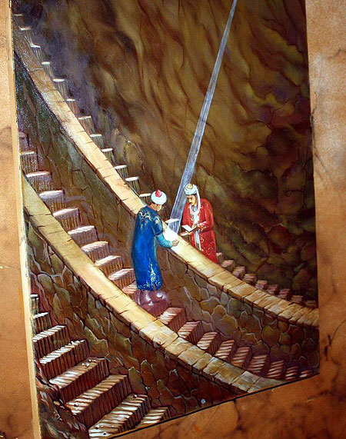
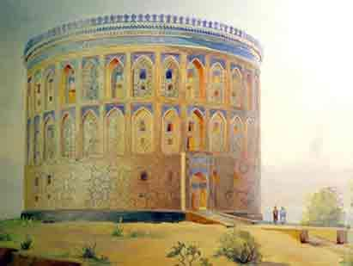
УЛУГБЕК
определил
наклон к экватору
измерил координаты светил
составил таблицы для вычисления затмений
положение точки весеннего равноденствия

Slide 25
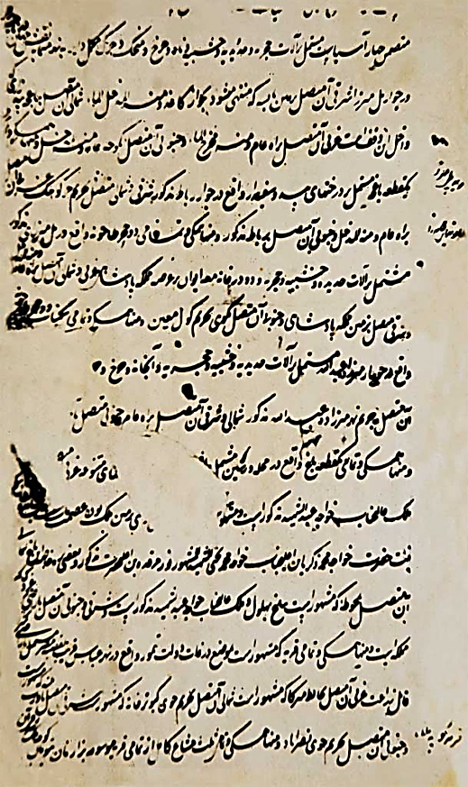
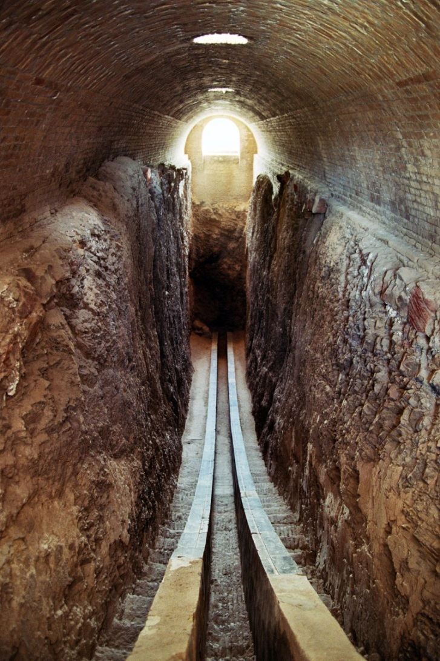
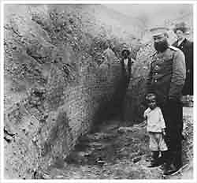
Вскрытие обсерватории Улугбека в 1908–1914 гг. стало сенсационным событием в истории мировой науки xx в.
ПРОЦЕСС РАСКОПОК ОБСЕРВАТОРИИ АРХЕОЛОГОМ В.Л. ВЯТКИНЫМ
СОХРАНИВШАЯСЯ ПОДЗЕМНАЯ ЧАСТЬ ГЛАВНОГО КВАДРАНТА ОБСЕРВАТОРИИ УЛУГБЕКА
ДОКУМЕНТ СО СВЕДЕНИЯМИ О МЕСТОНАХОЖДЕНИИ ОБСЕРВАТОРИИ

Slide 26
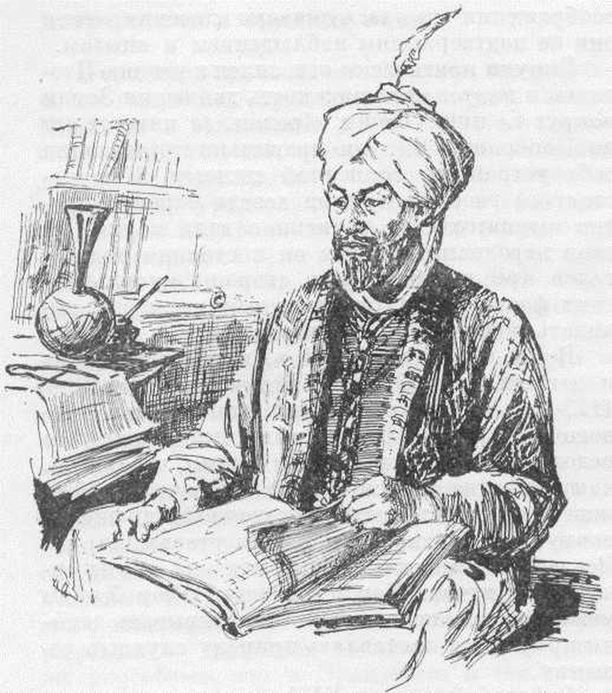
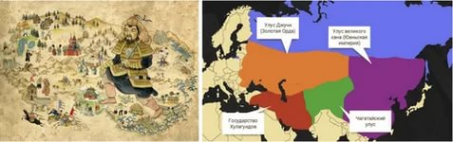
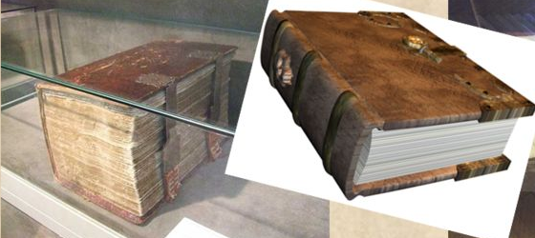
УЛУГБЕК
К наследию Улугбека относится также книга «История четырёх улусов (народов)», касающаяся исторической науки.

Slide 27
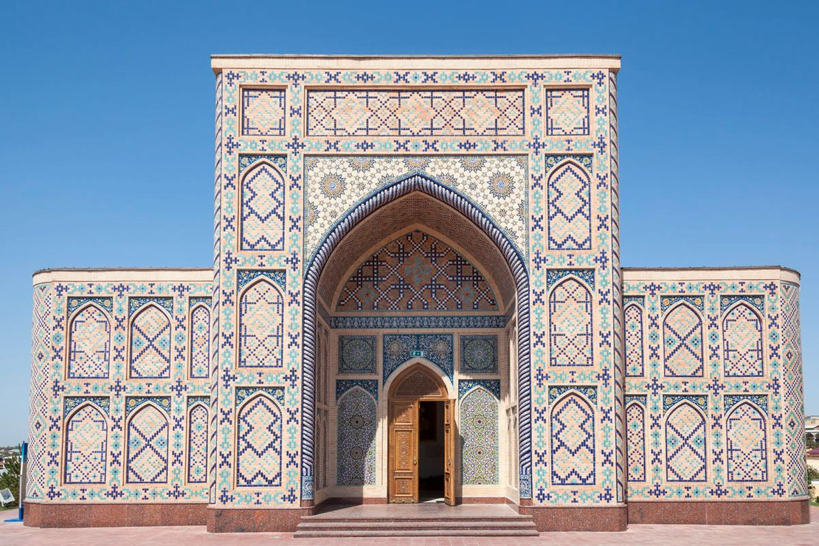
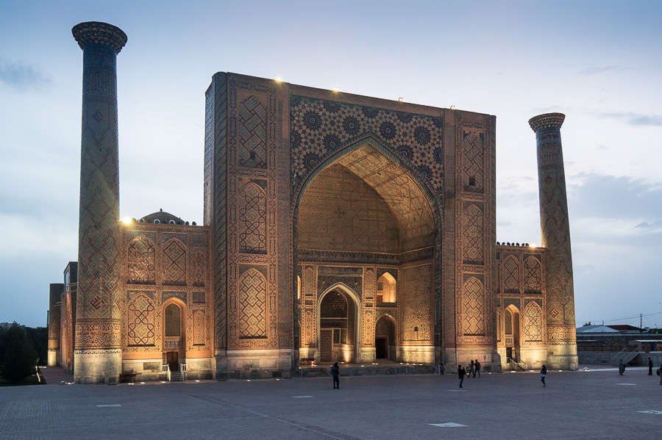
УЛУГБЕК
Обсерватория и медресе, построенные Улугбеком в Самарканде, вошли в историю под названием «Академия Улугбека». Эта была вторая академия, организованная в нашем крае спустя четыре века после Хорезмской академии Мамуна.

Slide 28
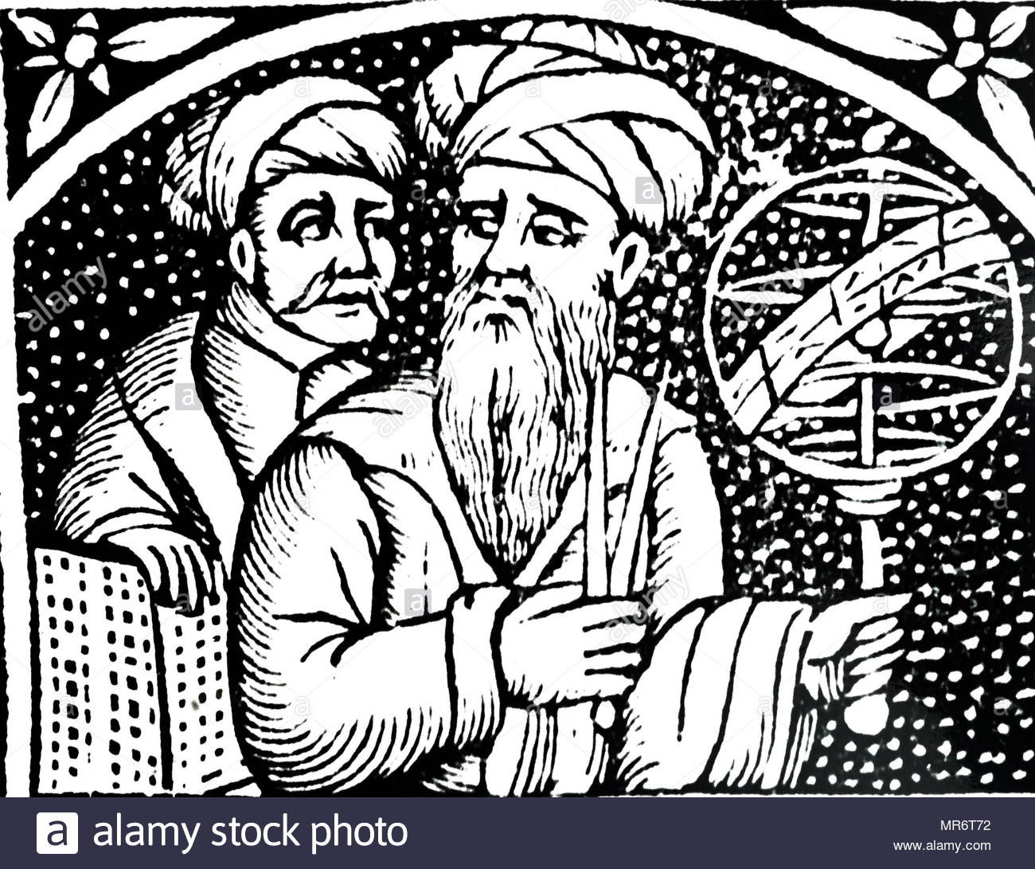
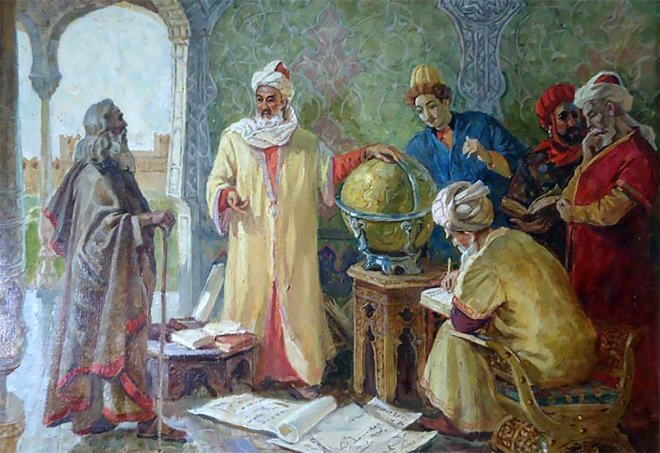
УЛУГБЕК
Улугбек пригласил в академию многих видных учёных того времени. Он создал все условия для их созидательной работы.

Slide 29
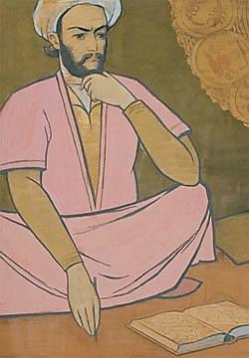
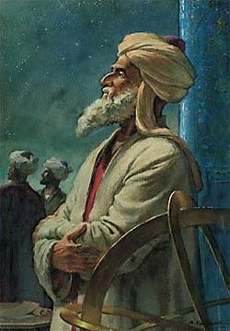
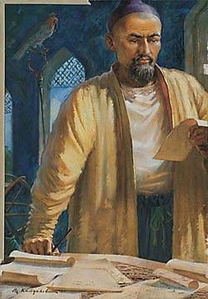
УЛУГБЕК
Самыми знаменитыми учёными академии были учителя Улугбека – Казизаде Руми, Джамшид Аль Каши, Гиясиддин Джамшид, а также его ученик — Али Кушчи.
АСТРОНОМ И МАТЕМАТИК ДЖАМШИД АЛЬ-КАШИ
АСТРОНОМ И МАТЕМАТИК
АЛИ КУШЧИ
АСТРОНОМ КАЗИЗАДЕ РУМИ

Slide 30

УЛУГБЕК
По просьбе Улугбека, ему разрешили совершить хадж в Мекку, но по дороге у небольшого селения на берегу реки 25 октября 1449г. он был убит по приказу собственного сына.

Slide 31


УЛУГБЕК
Самаркандская академия еще 240 лет тому назад была признана великим французским философом, писателем и историком Вольтером (1694—1778). Он писал: «В Самарканде Улугбек основал академию. Уточнил измерение земного шара и участвовал в составлении астрономических таблиц».

Slide 32

УЛУГБЕК
Юбилей, посвященный 600- летию со дня рождения великого учёного Мирзы Улугбека, был отмечен в 1994 году не только в нашей стране, но и за его пределами.

Slide 33



УЛУГБЕК
Организацией Объединенных Наций 2009 год в честь Улугбека был объявлен «Международным годом астрономии», что явилось ещё одним признанием великих заслуг учёного и правителя Улугбека.

Slide 34



ИМЯ УЛУГБЕКА УВЕКОВЕЧЕНО В НАИМЕНОВАНИИ КРАТЕРА НА ВИДИМОЙ СТОРОНЕ ЛУНЫ, В РЯДЕ ГОРОДОВ ЕМУ УСТАНОВЛЕНЫ ПАМЯТНИКИ
УЛУГБЕК
РИГА
ТАШКЕНТ
САМАРКАНД

Slide 35










ПАМЯТНЫЕ ПОЧТОВЫЕ МАРКИ И МОНЕТЫ

Slide 36
ВЫВОДЫ
ЗВЕЗДНЫМИ ТАБЛИЦАМИ УЛУГБЕКА ПОЛЬЗУЮТСЯ АСТРОНОМЫ И СЕГОДНЯ
УЛУГБЕК БЫЛ ПОКРОВИТЕЛЕМ НАУКИ, ВЕЛИКИМ ГОСУДАРСТВЕННЫМ ДЕЯТЕЛЕМИ, ВЕЛИКИМ УЧЕНЫМ
УЛУГБЕК ЗАСЛУЖИЛ УВАЖЕНИЕ И ДОВЕРИЕ СВОИХ УЧЕНИКОВ
В АКАДЕМИИ УЛУГБЕКА ВЕЛИСЬ НАУЧНЫЕ РАБОТЫ В РАЗЛИЧНЫХ СФЕРАХ НАУКИ
АКАДЕМИЯ УЛУГБЕКА, СПОСОБСТВОВАЛА ФОРМИРОВАНИЮ ВЕЛИКИХ УЧЕНЫХ, ПОВЫШЕНИЮ НАУЧНОГО ПОТЕНЦИАЛА В ПЕРИОД ПРАВЛЕНИЯ УЛУГБЕКА

Slide 37

ЗАДАНИЯ
1
3
Прочитайте учебник
§24.
Стр. 72 – 76
Составьте опорный конспект на тему: «деятельность Улугбека»
Дайте сравнительную характеристику Академии Улугбека и Академии Мамуна

